Slide 1
React Hooks at a glance
Thien Nguyen and Nhat Nguyen
Notes:
Được gthieu vào version 16.8 của React. Và hiện tại hooks đã trở thành 1 trong những tool thiết yếu để build những cái components hiệu quả và tái sử dụng lâu dài.
Ở buổi sharing này, e và Nhật sẽ đi lại tổng quan về hooks cũng như share cho mn 1 số cái best practices cho mình để viết code clean hơn, sạch hơn và dễ dàng maintance

Slide 2
Overview
Introduce basic hooks APIs
Custom hooks
Some additional hooks
Rules of hooks
Best practices for hooks

Slide 3
Overview

Slide 4
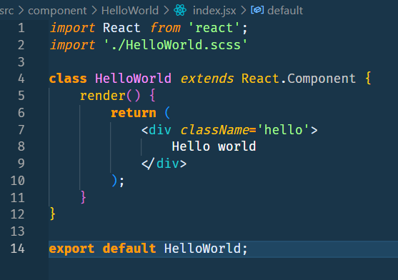
Overview
React component
Notes:
Đây là tổng quan code của 1 class component
Import những thư viện, những file css, img,…
Class name kế thừa react.component và có 1 phương thức render chung và return về 1 DOM element (ở đây là div)
Và cuối cùng là export ra để sử dụng ở những nơi khác

Slide 5
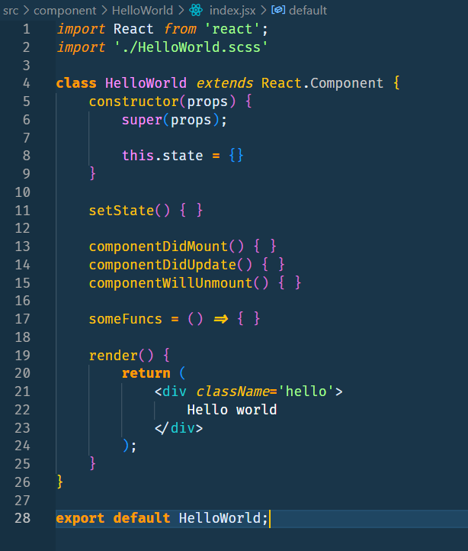
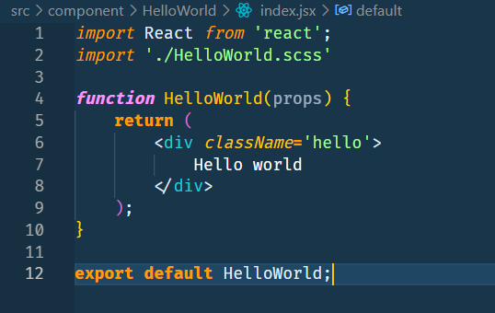
Overview
Class component
Function component
Notes:
Unable to use life cycle in function component
Stateless

Slide 6
Overview
Stateful
Retain internal state
Have lifecycle interaction
Complex
Not easy to test logic
Stateless
No state, no lifecycle
Simple
Easy to reuse
Easy to test
Class component
Function component

Slide 7
Overview
What we saw here?
Javascript is function programming.
Class components become more complex and difficult to maintain and test.
Class components have lifecycle functions can cause confusion.
What is Hooks?
Functions that enhance Function components with state maintaining and side-effects capabilities.
Introduce in React 16.8.
Notes:
Bản chất JS là function programming, nhưng react lại làm việc vs class component quá nhiều -> hook ra đời để bù đắp cho function component
Feature mới được add vào từ version 16.8 của React.
Giúp mình có thể dùng state, life cycle và các features khác của React mà không cần dùng tới class.
Hooks có thể hiểu nôm na là một cái function được hook-into vào các features của React và sẽ được gọi khi cần thiết.

Slide 8

Overview
What hooks can do
Simple and reduce many lines of codes.
Reuse code.
Let us use state in function components.
Function components no longer stateless now.
Notes:
No breaking changes.
Khi muốn dùng state, life cycle, ... mà không thích làm việc với class (OOP).
Có thể dùng vừa class component cũ, vừa dùng thử nghiệm react hooks cho component mới. Loại bỏ rào cản OOP. (this, super(props), ...)
Lưu ý: Chỉ sử dụng được cho function component, không dùng cho class

Slide 9
Introduce hooks APIs

Slide 10
Introduce hooks APIs
useState
A basic hooks that make function components can use state:
const [state, setState] = useState(initState);
setState(newState);
Notes:
Là một hook cơ bản.
Giúp mình có thể dùng state trong function component.
Input: initialState (giá trị hoặc function)
Output: một mảng có 2 phần tử tương ứng cho state và setState
Array destructoring syntax

Slide 11
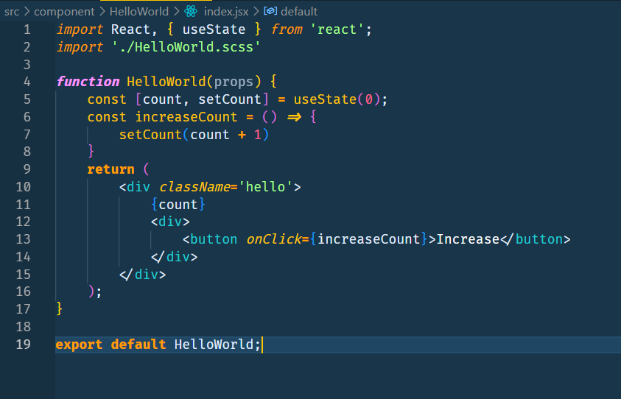
Introduce hooks APIs
useState

Slide 12
Introduce hooks APIs
useState – a notice point
// setState() in class component: MERGE
this.state = { name: 'Thien', role: 'dev' };
this.setState({ role: 'qa' });
// => result: { name: 'Thien', role: 'qa' }
// useState() in function component: REPLACE
const [person, setEmp] = useState({ name: 'Thien', role: 'dev' });
setEmp({ role: 'qa' });
// => result: { role: ‘qa’ }

Slide 13
Introduce hooks APIs
solution
// useState() in function component: REPLACE
const [person, setEmp] = useState({ name: 'Thien', role: 'dev' });
setEmp({ ...person, role: 'qa' });
// => result: { name: 'Thien', role: 'qa' }
Notes:
Use spread operator (…)

Slide 14
Introduce hooks APIs
useEffect
A basic hooks that use for side effects:
Call APIs to get datas.
Interaction with DOM.
Subscriptions.
setTimeout, setInterval.
Notes:
Là một hook cơ bản trong React hooks.
Sử dụng cho side effects.
Theo tài liệu chính thức thì chia thành 2 loại side effects:
1. Effects không cần clean up: gọi API, tương tác DOM
2. Effects cần clean up: subscriptions, setTimeout, setInterval.
-> nếu ko cleanup, thì sẽ bị Memory leaks, có nghĩa là giữ liên tục quá nhiều reference để callback và sẽ bị hit bởi request, điều đó là ko nên
-> dẫn tới performance issue và cần phải được giải quyết = các kthuat như debouncing hay throttling để giảm lượng cần để update 1 lúc

Slide 15
Introduce hooks APIs
useEffect
useEffect(() => {
// Do some side effects
return () => {
// Clean up
// Executed before the next render or unmount
};
}, []);
Notes:
Mỗi hook gồm 2 phần: side effect và clean up (optional, trong return)
Được thực thi sau mỗi lần render.
Được thực thi ít nhất một lần sau lần render đầu tiên.
Những lần render sau, chỉ được thực thi nếu có dependencies thay đổi.
Effect cleanup sẽ được thực thi trước run effect lần tiếp theo hoặc unmount

Slide 16
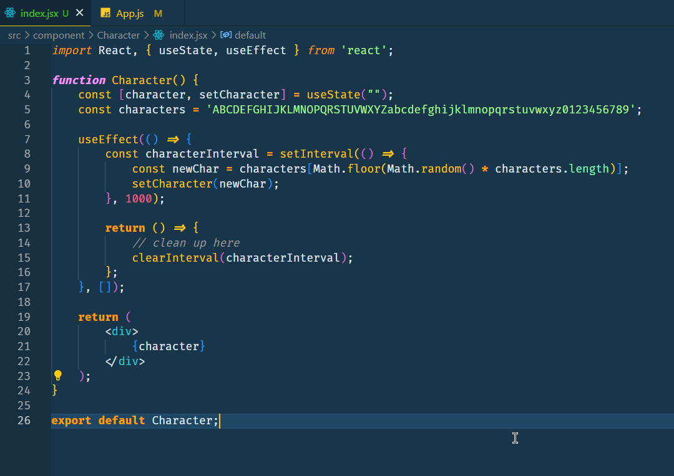
Introduce hooks APIs
useEffect
Notes:
Demo Character here

Slide 17
Introduce hooks APIs
useEffect – with no condition
useEffect(() => {
// EVERY
// No dependencies defined
// Always execute after every render
return () => {
// Execute before the next effect or unmount.
};
});
Notes:
useEffect lun lun dc chạy sau mỗi lần render

Slide 18
Introduce hooks APIs
useEffect – with condition is empty dependencies
useEffect(() => {
// ONCE
// Empty dependencies
// Only execute once after the FIRST RENDER
return () => {
// Execute once when unmount
};
}, []);
Notes:
Mảng empty -> chạy đúng 1 lần render đầu tiên, return cũng chạy đúng 1 lần lúc unmount

Slide 19
Introduce hooks APIs
useEffect – with condition is no-empty dependencies
useEffect(() => {
// On demand
// Has dependencies
// Only execute after the first RENDER or filters state changes
return () => {
// Execute before the next effect or unmount.
};
}, [filters]);
Notes:
Có data -> những lần tiếp theo có render hay ko phụ thuộc vào filters, filters thay đổi thì mới gọi useEffect lại sau khi render

Slide 20
Introduce hooks APIs - useEffect
class App extends PureComponent {
componentDidMount() {}
componentWillUnmount() {}
}
function App() {
useEffect(() => {
console.log(‘Comp Did Mount');
return () => {
console.log(‘Comp Will Unmount’);
};
}, []);
}
Class component
Function component
Notes:
MOUNTING
- rendering
- run useEffect()
UPDATING
rendering
run `useEffect() cleanup` nếu dependencies thay đổi.
run `useEffect()` nếu dependencies thay đổi.
UNMOUNTING
- run `useEffect() cleanup`.

Slide 21
Introduce hooks APIs - useEffect
class App extends PureComponent {
componentDidMount() {}
componentDidUpdate() {}
}
function App() {
useEffect(() => {
console.log(‘Comp Did Mount or did update');
});
}
Class component
Function component
Notes:
MOUNTING
- rendering
- run useEffect()
UPDATING
rendering
run `useEffect() cleanup` nếu dependencies thay đổi.
run `useEffect()` nếu dependencies thay đổi.
UNMOUNTING
- run `useEffect() cleanup`.

Slide 22
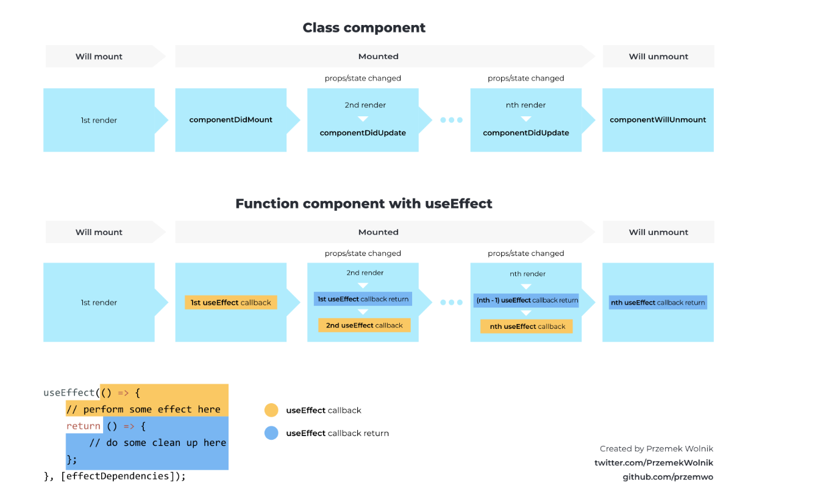
Introduce hooks APIs
useEffect

Slide 23
Custom hooks

Slide 24
Custom hooks
What is custom hooks?
React allows us to write a custom hooks same as useState and useEffect.
Custom hooks is a special function.
It can use other hooks like useState, useEffect,… or another custom hooks.
RULE: Use ‘use’ keyword to write a custom hooks -> useClock, useColor,…
Custom hooks return data instead of JSX.
When to use?
Separate the logic from the UI.
Share logic between components.
Write unit test easier.
Notes:
Một hook do mình tự định nghĩa ra.
Custom hook là một function hơi đặc biệt.
Có thể sử dụng các hooks khác như useState, useEffect, ... hoặc một custom hook khác.
Đặt tên custom hooks theo dạng: use + tên hàm -> react dựa vào tên hàm có use để check hooks

Slide 25
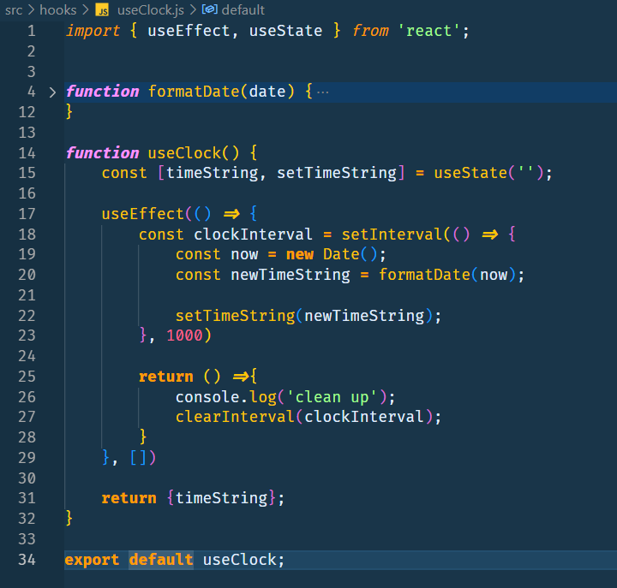
Custom hooks
Notes:
Run demo here Cat + useFetch
show demo here BeautifulClock + useClock

Slide 26
Some additional hooks

Slide 27
Some additional hooks
useRef
const [count, setCount] = useState(0);
const prevCount = useRef(count)
useEffect(() => {
prevCount.current = count;
}, [count]);
Allow to store, retrieve stateful values => can get a previous state to use for any purposes.
Normally used to access the DOM elements.
Notes:
Luôn luôn giữ giá trị state mới nhất trước đó dù cho nó bị re-render

Slide 28
Some additional hooks
useCallback
function App() {
const handleMapTypeChange = (type) => { }
return <Map onTypeChange={handleMapTypeChange} />;
}
function App() {
const handleMapTypeChange = useCallback((type) => { }, [])
return <Map onTypeChange={handleMapTypeChange} />;
}
Create a memorized callback and only create a new callback when dependencies changed.
Notes:
Là một react hooks giúp mình tạo ra một memoized callback và chỉ tạo ra callback mới khi dependencies thay đổi.
Nhận vào 2 tham số: 1 là function, 2 là dependencies.
Return memoized callback
Chỉ tạo ra function mới khi dependencies thay đổi.
Nếu dùng empty dependencies thì không bao giờ tạo ra function mới.
Ví dụ: có 1 map render nặng, user chọn loại map khác, ví dụ xem = mắt, vệ tinh,… -> map bị re-render
Giả dụ bằng 1 cách nào đó app bị re-render bởi state khác -> sẽ chạy lại 2 dòng code đó -> sẽ chạy lại function mới cho maptypechange -> như vậy function mới pass vào -> props của <Map> sẽ mới lun
-> props thay đổi -> <Map> bị re-render
➔Sử dụng useCall back + empty dependency

Slide 29
Some additional hooks
useMemo
function App() {
const data = [{}, {}, {}];
return <Map data={data} />;
}
function App() {
const data = useMemo(() => [{}, {}, {}], [])
return <Map data={data} />;
}
Create a memorized value and only calculate a new value when dependencies changed.
Notes:
Là một react hooks giúp mình tạo ra một memoized value và chỉ tạo ra value mới khi dependencies thay đổi.
Nhận vào 2 tham số: 1 là function, 2 là dependencies.
Return memorized value
Chỉ tạo ra value mới khi dependencies thay đổi.
Nếu dùng empty dependencies thì không bao giờ tính toán lại value mới.
Ví dụ:
Data = [{}, {}, {}]; => lun ko thay đổi
Giả dụ bằng 1 cách nào đó app bị re-render bởi state khác -> sẽ chạy lại 2 dòng code đó -> data sẽ đc tạo mới, và pass vào cái Map -> props của <Map> sẽ mới lun -> Map bị re-render
useCallback và useMemo: dung kĩ thuật memoization, dùng để hạn chế những lần re-render dư thừa (micro improvements)
Không nên dùng cho tất cả components.
Nên dùng cho: đồ thị, biểu đồ, animations, những component nặng phần render.
Chỉ là micro improvements (rất nhỏ, ko đáng kể)

Slide 30
Rules of hooks

Slide 31
Rules of hooks
Only call hooks at the top level:
Don’t call hooks inside loops, conditions, or nested functions.
Only call hooks from React Function Components or Custom Hooks.
//🔴 Wrong
if (age !== '') {
useEffect(function persistForm() {
localStorage.setItem('formData', age);
});
}
//✅ Right
useEffect(function persistForm() {
if (age !== '') {
localStorage.setItem('formData', age);
}
});

Slide 32
Best practices for hooks

Slide 33
Best practices for hooks
Example:
function Form() {
const [firstName, setFirstName] = useState('Taylor');
const [lastName, setLastName] = useState('Swift');
const [fullName, setFullName] = useState('');
useEffect(() => {
setFullName(firstName + ' ' + lastName);
}, [firstName, lastName]);
// ...
}

Slide 34
Best practices for hooks
Better:
function Form() {
const [firstName, setFirstName] = useState('Taylor');
const [lastName, setLastName] = useState('Swift');
// ✅ Good: calculated during rendering
const fullName = firstName + ' ' + lastName;
// ...
}
When something can be calculated from the existing props or state:
Don’t put it in state.

Slide 35
Best practices for hooks
Example:
function TodoList({ todos, filter }) {
const [newTodo, setNewTodo] = useState('');
const [visibleTodos, setVisibleTodos] = useState([]);
useEffect(() => {
setVisibleTodos(getFilteredTodos(todos, filter));
}, [todos, filter]);
// ...
}

Slide 36
Best practices for hooks
Good:
function TodoList({ todos, filter }) {
const [newTodo, setNewTodo] = useState('');
const visibleTodos = getFilteredTodos(todos, filter);
// ...
}
...
}

Slide 37
Best practices for hooks
Better:
import { useMemo, useState } from "react";
function TodoList({ todos, filter }) {
const [newTodo, setNewTodo] = useState("");
const visibleTodos = useMemo(() => {
// ✅ Does not re-run unless todos or filter change
return getFilteredTodos(todos, filter);
}, [todos, filter]);
// ...
}
To cache expensive calculations, add useMemo instead of useEffect.
If the calculation time adds up to a significant amount, it might make sense to memoize that calculation.

Slide 38
Best practices for hooks
When to use useMemo:
The calculation in useMemo is slow, and its dependencies rarely change.
Pass it as a prop to a component wrapped in memo.
Pass it as a dependency of some Hook such as another useMemo, useEffect,...

Slide 39
Best practices for hooks
When to use useCallback:
Logic of the function is complicated, and its dependencies rarely change.
Pass it as a prop to a component wrapped in memo.
Pass it as a dependency of some Hook such as another useCallback, useEffect,...

Slide 40
Best practices for hooks
Example:
function SearchResults({ query }) {
const [results, setResults] = useState([]);
const [page, setPage] = useState(1);
useEffect(() => {
fetchResults(query, page).then(json => {
setResults(json);
});
}, [query, page]);
function handleNextPageClick() {
setPage(page + 1);
}
// ...
}
Imagine you type "cat". Then the query will change from "c", to "ca", "cat”.
Search “c”: returns after 100ms.
Search “ca”: returns after 300ms.
Search “cat”: returns after 250ms.
Save result of search “ca”.
=> Display wrong result.

Slide 41
Best practices for hooks
Better:
To fix the race condition, you need to add a cleanup function to ignore stale responses:
function SearchResults({ query }) {
const [results, setResults] = useState([]);
const [page, setPage] = useState(1);
useEffect(() => {
let ignore = false;
fetchResults(query, page).then(json => {
if (!ignore) {
setResults(json);
}
});
return () => {
ignore = true;
};
}, [query, page]);
function handleNextPageClick() {
setPage(page + 1);
}
// ...
}

Slide 42
Best practices for hooks
Situation:
Solution:
This ProfilePage component receives a userId prop.
A comment state variable to hold the comment.
export default function ProfilePage({ userId }) {
const [comment, setComment] = useState('');
// ...
}
export default function ProfilePage({ userId }) {
const [comment, setComment] = useState('');
useEffect(() => {
setComment('');
}, [userId]);
// ...
}
Problem:
When you navigate from one profile to another, the comment state does not get reset.
Reason:
Normally, React preserves the state when the same component is rendered in the same spot.

Slide 43
Best practices for hooks
Better:
export default function ProfilePage({ userId }) {
return (
<Profile
userId={userId}
key={userId}
/>
);
}
function Profile({ userId }) {
// ✅ This and any other state below will reset on key change automatically
const [comment, setComment] = useState('');
// ...
}
Passing userId as a key to the Profile component:
=> React will treat two Profile components with different userId as two different components and reset the state.

Slide 44
Best practices for hooks
Example:
function ProductPage({ product, addToCart }) {
useEffect(() => {
if (product.isInCart) {
showNotification(`Added ${product.name} to the shopping cart!`);
}
}, [product]);
function handleBuyClick() {
addToCart(product);
}
function handleCheckoutClick() {
addToCart(product);
navigateTo('/checkout');
}
// ...
}

Slide 45
Best practices for hooks
Better:
function ProductPage({ product, addToCart }) {
// ✅ Good: Event-specific logic is called from event handlers
function buyProduct() {
addToCart(product);
showNotification(`Added ${product.name} to the shopping cart!`);
}
function handleBuyClick() {
buyProduct();
}
function handleCheckoutClick() {
buyProduct();
navigateTo('/checkout');
}
// ...
}
Event-specific logic should be called from event handlers.

Slide 46
Best practices for hooks
Initializing the application:
React (Strict Mode) intentionally renders components twice in development.
If some logic must run once per app load rather than once per component mount, should do:
function App() {
useEffect(() => {
if (!didInit) {
didInit = true;
// ✅ Only runs once per app load
loadDataFromLocalStorage();
checkAuthToken();
}
}, []);
// ...
}

Slide 47
Best practices for hooks
Summary
Do not need to use useEffect:
if you can calculate something during render.
if you can reset all state with a key.
useMemo and useCallback when:
To cache expensive calculations or logic.
Pass it as a prop to a component wrapped in memo.
Pass it later used as a dependency of some Hook.
When fetching data with Effects, you need to implement cleanup to avoid race conditions.
Code that runs because a component was displayed should be in useEffect, the rest should be in events.

Slide 48
References
React Documentation:
https://react.dev/
https://legacy.reactjs.org/docs/hooks-rules.html
Easy Frontend: https://www.ezfrontend.com/docs
Visual comparison between Function component with useEffect hook and Class component: https://github.com/przemwo

Slide 49

Q&A

